Slide 1
Multiple myelom patolojisi
Dr. Hüseyin BÜYÜKBAYRAM

Slide 2
Plazma Hücre Neoplazmları: Giriş
Multipl miyelom (MM), germinal merkezde immünoglobulin geni somatik hipermutasyonu ve izotip anahtarı rekombinasyonu geçirmiş, uzun ömürlü, kemik iliği lokalizasyonlu plazma hücrelerinin (PC) malignitesidir.
M proteinleri veya paraproteinler adı verilen monoklonal immünoglobulinleri (IGS) salgılayan post-germinal merkezli, terminal olarak farklılaşmış B hücrelerinin monoklonal genişlemesinden kaynaklanır.
  plasma cell myeloma,
  plasmacytoma,
  paraneoplastik sendromlu plazma hücresi miyelom

Slide 3
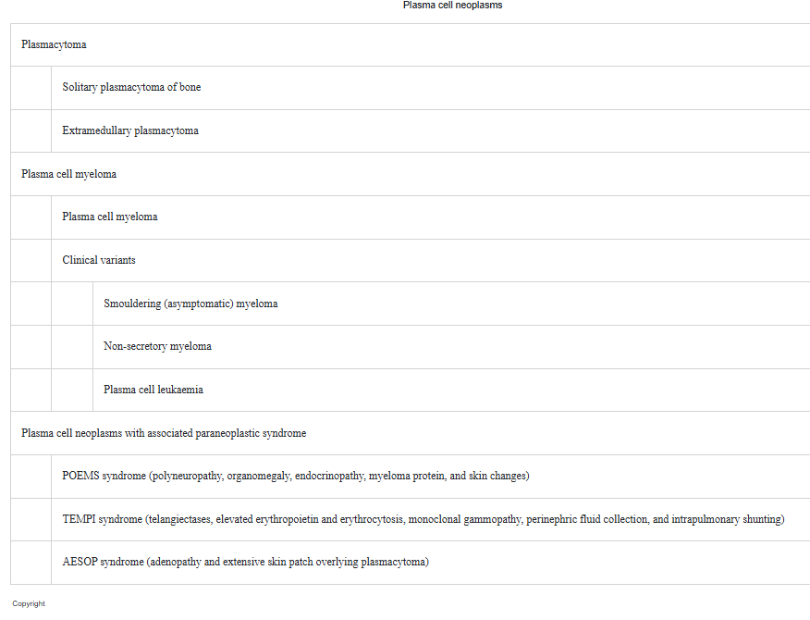

Slide 4
Plazma hücreli myelom
Genellikle serum ve/veya idrar monoklonal immünoglobulin (Ig) ile ilişkili ve hastalığa bağlı organ hasarı kanıtı veya organ hasarı yoksa,
2 yıl içinde son organ hasarı gelişme riskinin yüksek olduğunu gösteren laboratuvar veya görüntüleme bulgularının kombinasyonu ile tanımlanır.
MM, tüm kanserlerin yaklaşık yüzde 1 ila 2'sini ve hematolojik malignitelerin yüzde 17'sini oluşturur
MM büyük ölçüde yaşlı yetişkinlerin bir hastalığıdır.
Ortalama tanı yaşı 65-74

Slide 5
Plazma hücreli myelom
Multifokal kemik iliği tutulumu tipik olarak tanıda bulunur.
Litik kemik lezyonları ve plazma hücrelerinin fokal tümural kütleleri de, en yaygın olarak aktif hematopoez bölgelerinde de görülür.
Yumuşak doku kitleleri, dağınık organ infiltrasyonu veya dolaşımdaki plazma hücreleri şeklinde ekstramedüller tutulum genellikle ilerlemiş hastalığın bir sonucudur

Slide 6
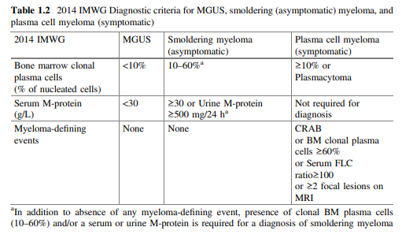

Slide 7
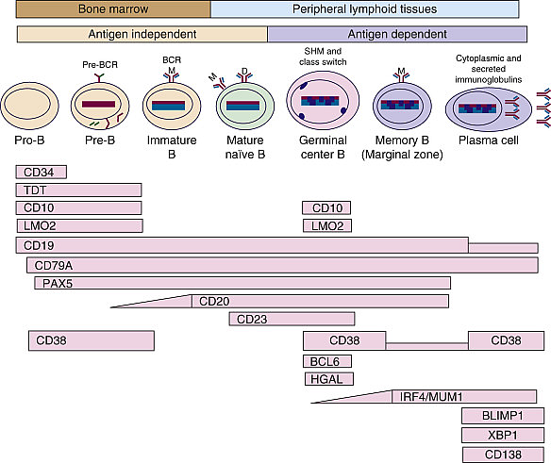
B-cell differentiation

Slide 8
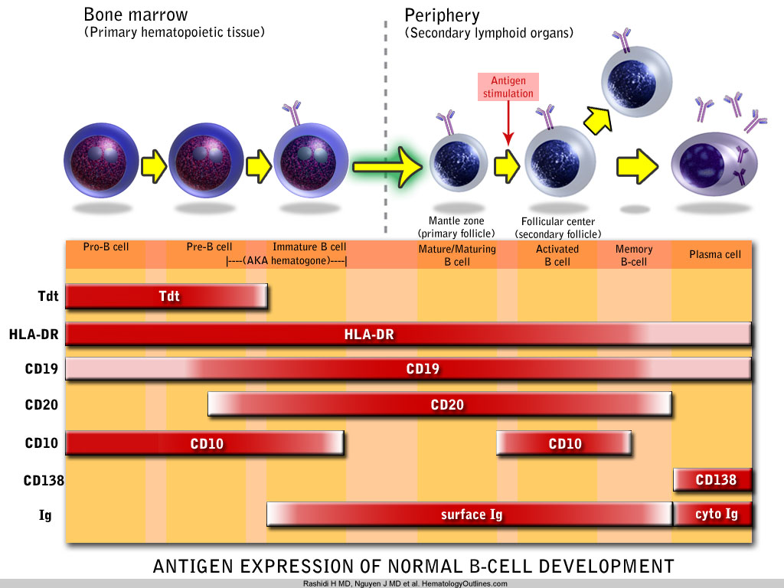

Slide 9
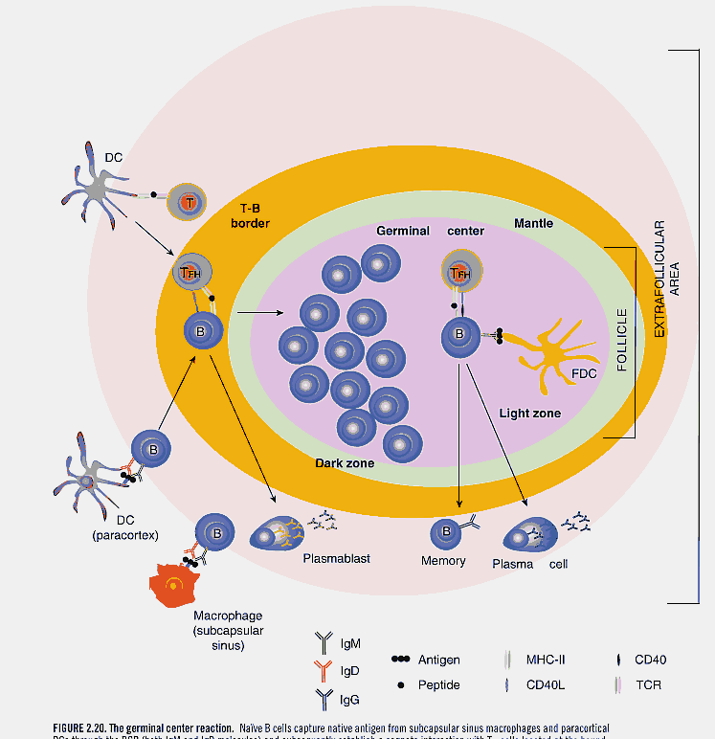

Slide 10
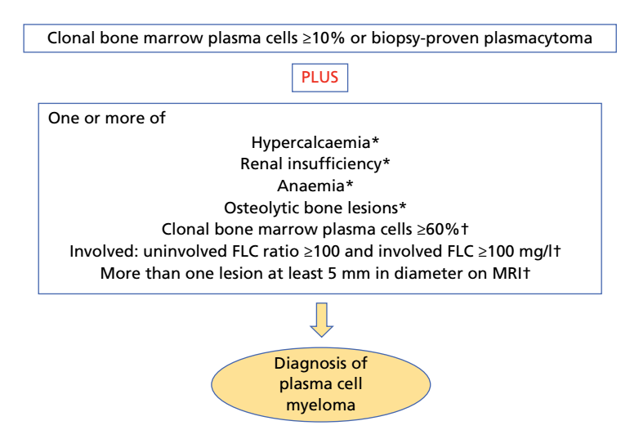

Slide 11
Plazma hücreli myelom
PCM/MM'nin klinik davranışı oldukça heterojendir.
Tüm PCM/MM vakaları, önemi belirlenmemiş monoklonal gammopati (MGUS) olarak adlandırılan asemptomatik premalign bir evreden gelişir
Genellikle öncesinde smoldering miyelom vardır

Slide 12
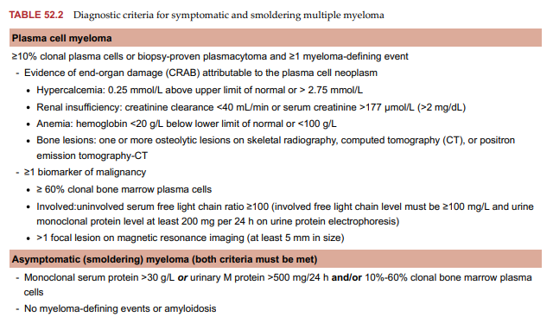
The International Consensus Classification of Myeloid and Lymphoid neoplasms

Slide 13
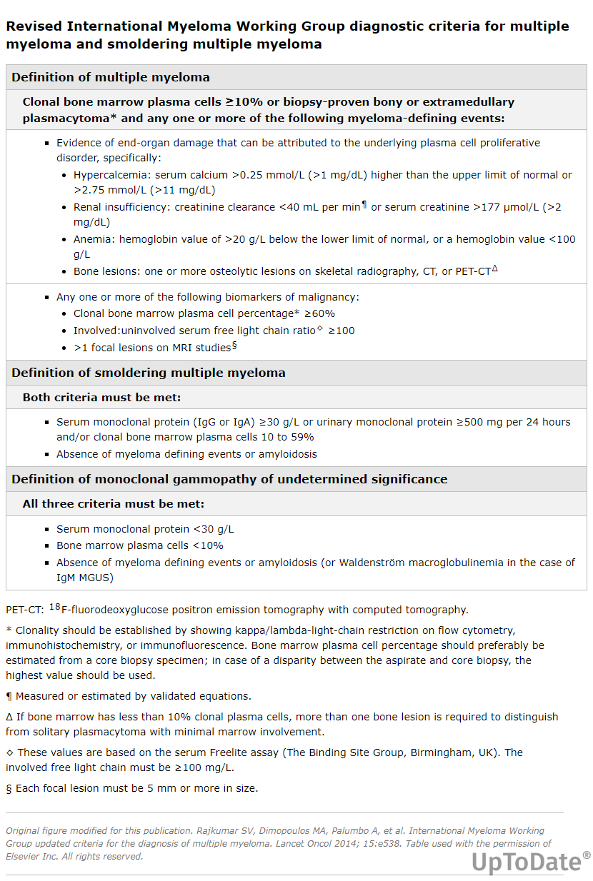

Slide 14
Patogenez
Kemik iliğinde giderek artan sayıda plazma hücresinin normal hücrelerin yerini almasıyla karakterize.
Kemik iliği stromal hücreleri ve hematopoetik olmayan multipotent hücreler hücre göçü, homing ve anjiyogenezi düzenleyerek PCM/MM'nin gelişimine ve ilerlemesine katkıda bulunur.
PCM/MM ilerlemesi ile periferik kanda dolaşan plazma hücrelerinin sayısının giderek artması izlenebilir.

Slide 15
Patogenez
1. Genetik Anormallikler ve Kromozomal Değişiklikler
  IgH Translokasyonları: İmmünoglobulin ağır zincir (IgH) geni (kromozom 14q32) başta olmak üzere translokasyonlar sıktır. Bu translokasyonlar, CCND1 (cyclin D1), MAF, MMSET gibi onkogenlerin aşırı ekspresyonuna yol açar.
  Hiperdiploidi: Birden fazla kromozomun trisomisi (3, 5, 7, 9, 15, 19, 21) hücre döngüsünü hızlandırır.
  Tümör Baskılayıcı Gen Kaybı: TP53 (17p delesyonu) ve RB1 gibi genlerin inaktivasyonu, apoptoz direncini artırır.
2. Kemik İliği Mikroçevresi ile Etkileşim
  Stromal Hücre Sinyalleri: MM hücreleri, kemik iliği stromal hücrelerine bağlanarak IL-6, VEGF, IGF-1 gibi sitokinlerin salınımını tetikler. Bu moleküller, MM hücrelerinin çoğalmasını ve ilaç direncini destekler.
  Adhezyon Molekülleri: VCAM-1 ve integrinler aracılığıyla mikroçevreye yapışan MM hücreleri, kemoterapiden kaçınır.

Slide 16
Patogenez
3. Anjiyogenez Artışı
  MM hücreleri, VEGF ve bFGF salgılayarak kemik iliğinde yeni damar oluşumunu (anjiyogenez) uyarır. Bu, tümörün beslenmesini ve metastazını kolaylaştırır.
4. Epigenetik Değişiklikler
  DNA metilasyonu (örn., CDKN2A geninin susturulması) ve histon modifikasyonları, tümör baskılayıcı genleri inaktive eder.
  miRNA'lar: Örneğin, miR-15a/16 eksikliği, hücre döngüsünü hızlandırır.
5. İmmün Sistemden Kaçış
  MM hücreleri, PD-L1 eksprese ederek T hücrelerini inhibe eder. Ayrıca, doğal öldürücü (NK) hücre fonksiyonu bozulur.

Slide 17
Patogenez
6. Kemik Yıkımı ve Osteoliz
  MM hücreleri, RANKL ve MIP-1α salgılayarak osteoklast aktivitesini artırır.
  DKK1 ve sclerostin gibi faktörler, osteoblast fonksiyonunu baskılar. Sonuçta kemik rezorpsiyonu, hiperkalsemi ve patolojik kırıklar görülür.
7. Hastalık İlerlemesi (MGUS → Smoldering MM → Aktif MM)
  MGUS (Monoklonal Gamopati): Asemptomatik plazma hücre klonal artışı. Yıllık %1 riskle MM'ye dönüşür.
  "İkinci Hit" Hipotezi: RAS mutasyonları, MYC aktivasyonu veya epigenetik değişiklikler gibi ek genetik olaylar, agresif hastalığa geçişi tetikler.
8. Klonal değişim ve Heterojenite
  Subklonların birikmesiyle tümör heterojenitesi artar. Bu, tedavi direncine ve nükslere yol açar.

Slide 18
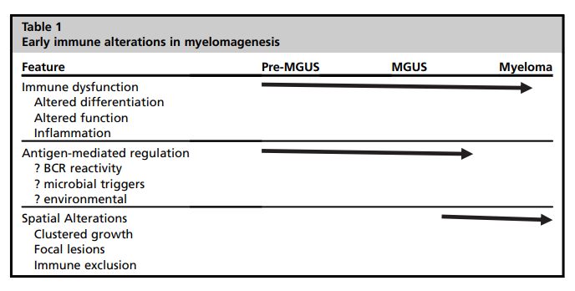
İmmune dysfunction and chronic immune activation

Slide 19
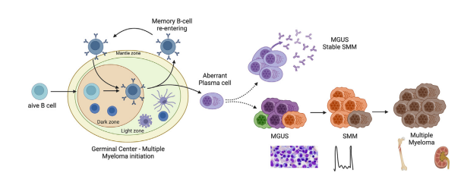

Slide 20
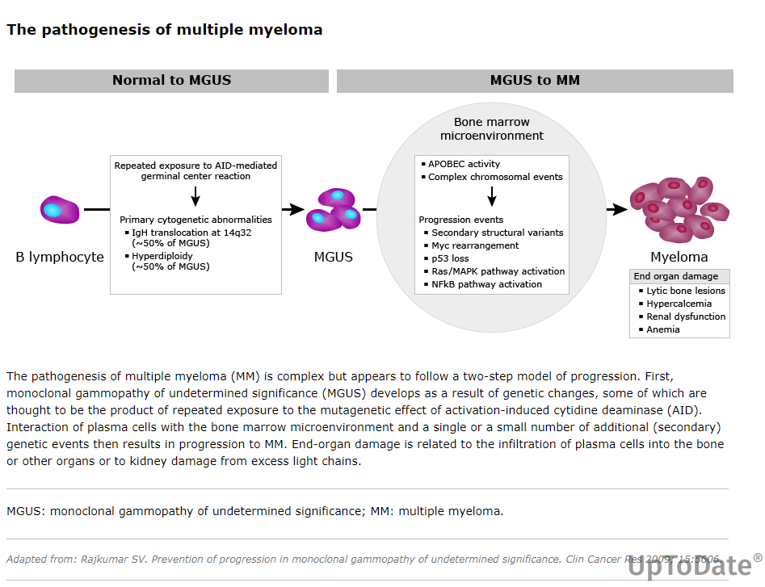

Slide 21
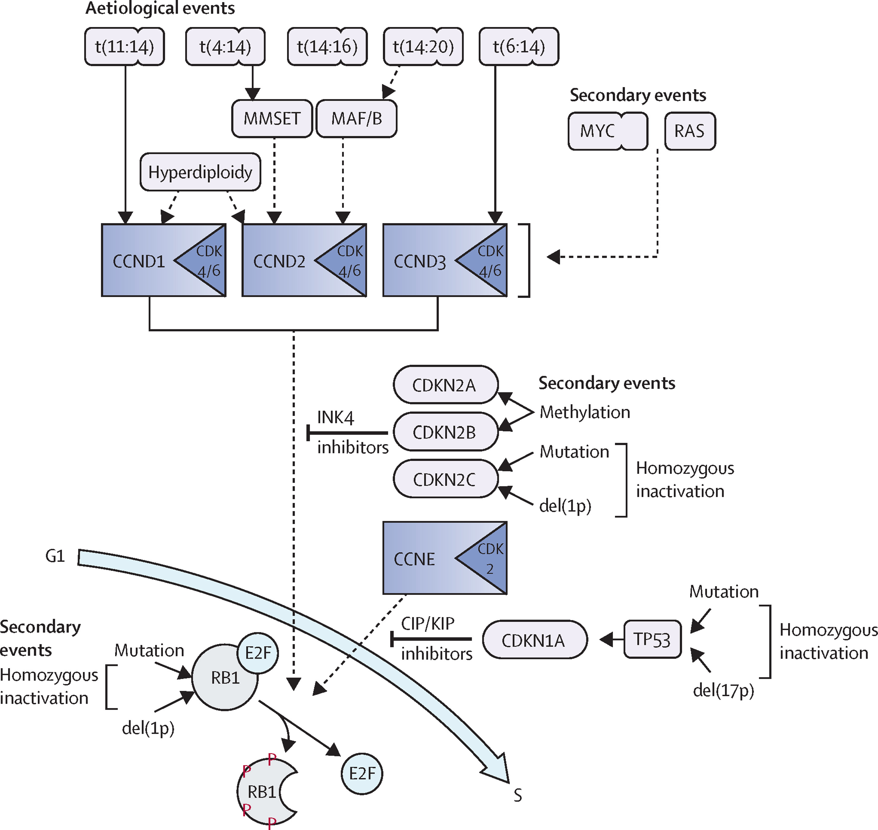
Cell cycle dysregulation in myeloma
from Pawlyn and Morgan (2017)

Slide 22
Genetik faktörler
Hastalığın erken döneminde ortaya çıkan iki ana başlatıcı genetik olay vardır:
  kromozomların çoklu trizomileri (yani hiperdiploid)
  14q32.33'teki IGH lokusunu içeren ve CCND1, CCND2, CCND3, NSD2 (MMSET, WHSC1), MAF, MAFA ve MAFB dahil olmak üzere anahtar onkogenlerin aşırı ekspresyonuna neden olan tekrarlayan kromozomal translokasyonlar
  Klonal heterojenite erken meydana gelir ve MGUS ile smol. myelomda mevcuttur.

Slide 23
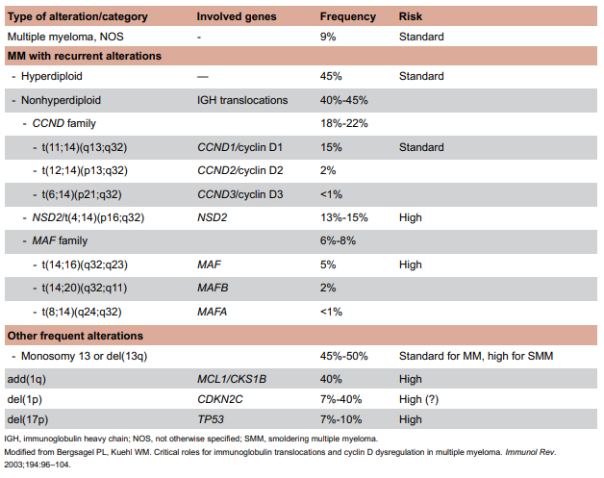

Slide 24
Histopatoloji
Morfoloji, olgun görünümlü plazma hücrelerinden olgunlaşmamış, plazmablastik ve pleomorfik varyantlara (çok çekirdekli ve çok loblu formlar dahil) kadar çeşitlilik gösterir.
Olgun plazma hücreleri oval şekilli olup, eksantrik bir çekirdeğe ve tel çark veya saat yüzü kromatine sahiptir ve çekirdekçikleri yoktur. Perinükleer bir hof ile bol miktarda bazofilik sitoplazma vardır.
Olgunlaşmamış formlar daha dağınık nükleer kromatine, daha yüksek N:C oranına ve belirgin bir nükleolusa sahiptir.
Nükleer immatürite ve pleomorfizm reaktif plazma hücrelerinde nadiren görüldüğünden, bunlar malignitenin göstergeleridir.

Slide 25
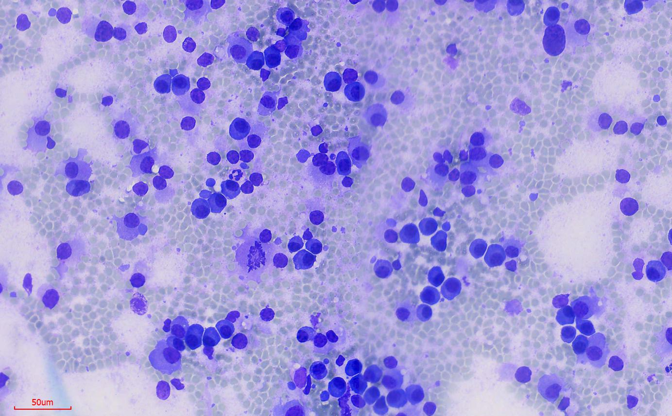

Slide 26
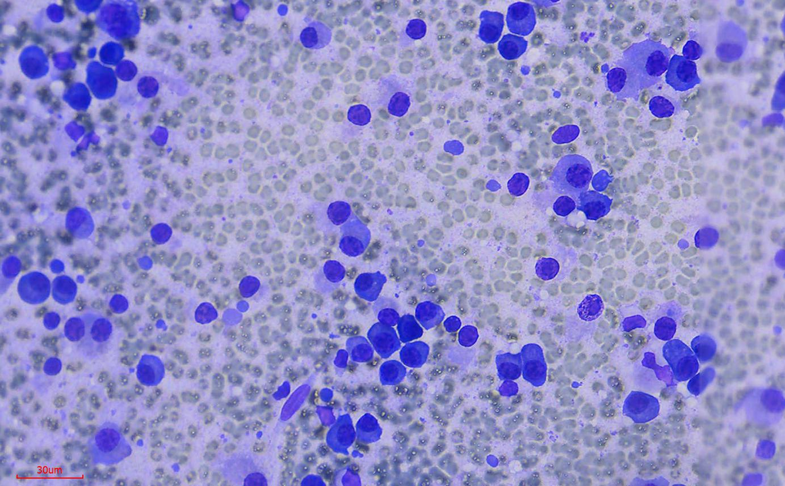

Slide 27
Histopatoloji
Plazma hücrelerinin sayısı çok az artıştan >%90'a kadar değişir.
Nadir PCM/MM vakalarında aspirat yaymalarında <%10 plazma hücresi görülebilir,
  edeni muhtemelen suboptimal kemik iliği aspiratı veya PCM/MM'nin ilikte fokal dağılımıdır.
Normal plazma hücreleri trefin biyopsisinde arteriyollerin etrafında küçük kümeler halinde bulunur.
PCM/MM plazma hücreleri interstisyel kümeler, fokal nodüller, geniş bantlar / diffüz tabakalar ve hatta paketlenmiş ilik şeklinde görülebilir.
Trefin içinde plazma hücrelerinden oluşan bir nodül / tümöral kitle PCM/MM tanısını kuvvetle destekler.

Slide 28
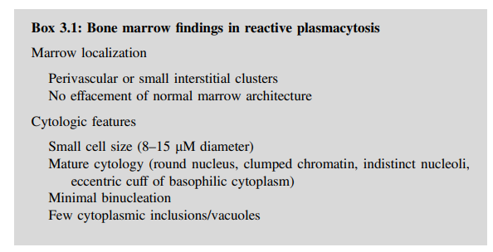
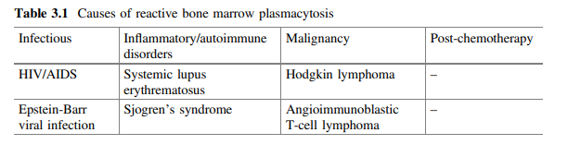

Slide 29
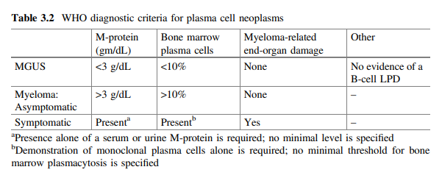

Slide 30
İmmünohistokimya
Plazma hücrelerini (CD138 CD38ve IRF4 [MUM1] kullanarak) vurgulamak ve miktarını belirlemek,
Monoklonal proliferasyonu (kappa ve lambda hafif zincirleri kullanarak hafif zincir kısıtlamasıyla) doğrulamak ve PCM/MM'yi diğer neoplazmlardan ayırt etmek için yararlıdır
CD56 Siklin D1

Slide 31
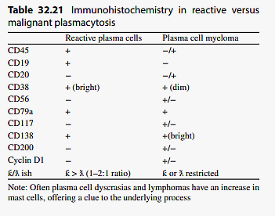
Handbook of Practical Immunohistochemistr

Slide 32
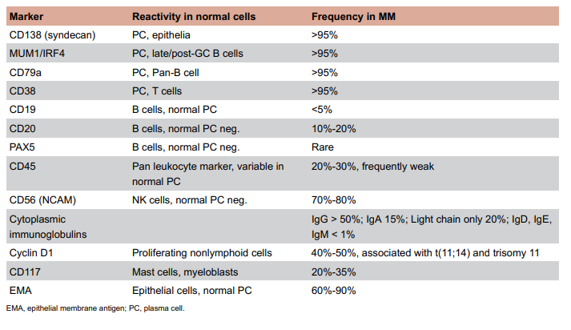

Slide 33
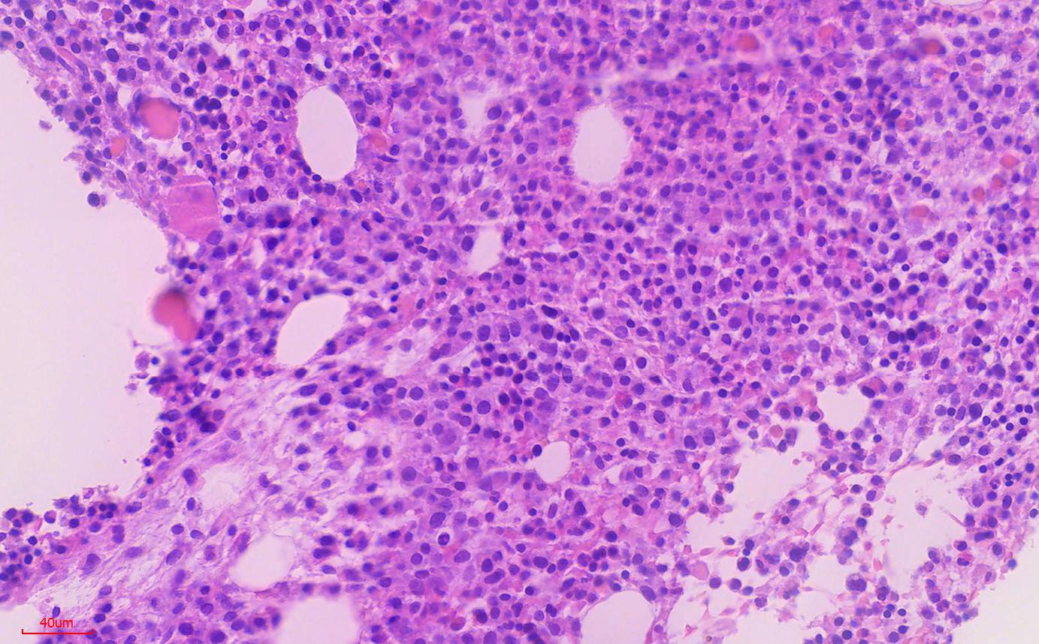

Slide 34
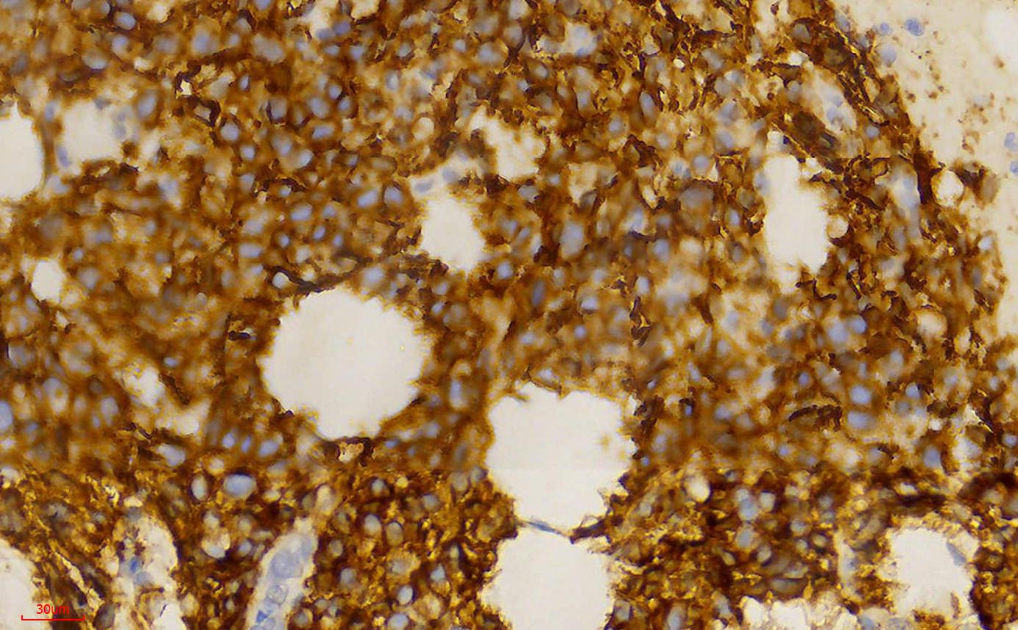
cd38/138

Slide 35
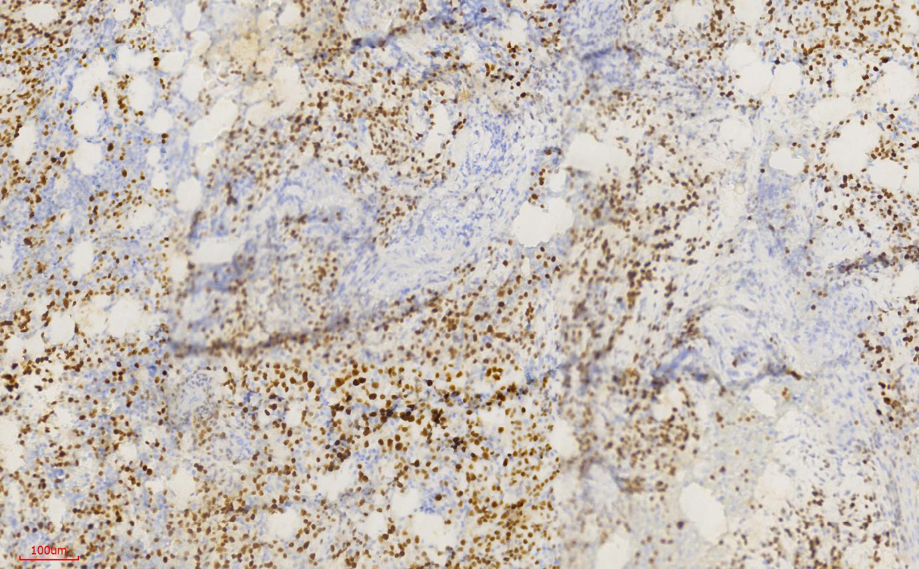
Mum1

Slide 36
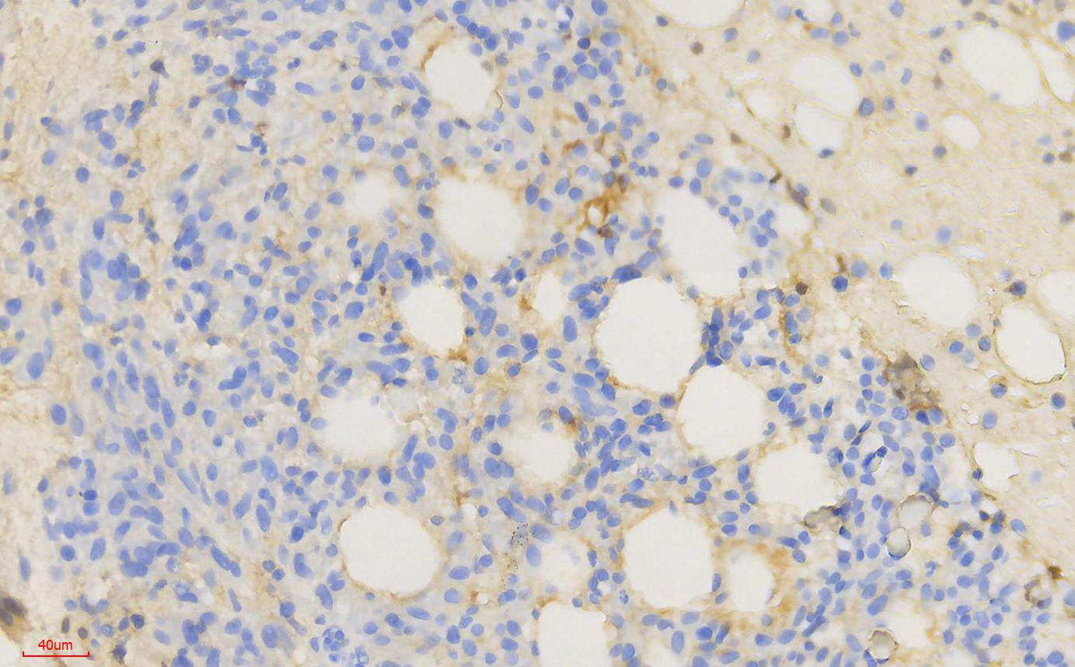
kappa

Slide 37
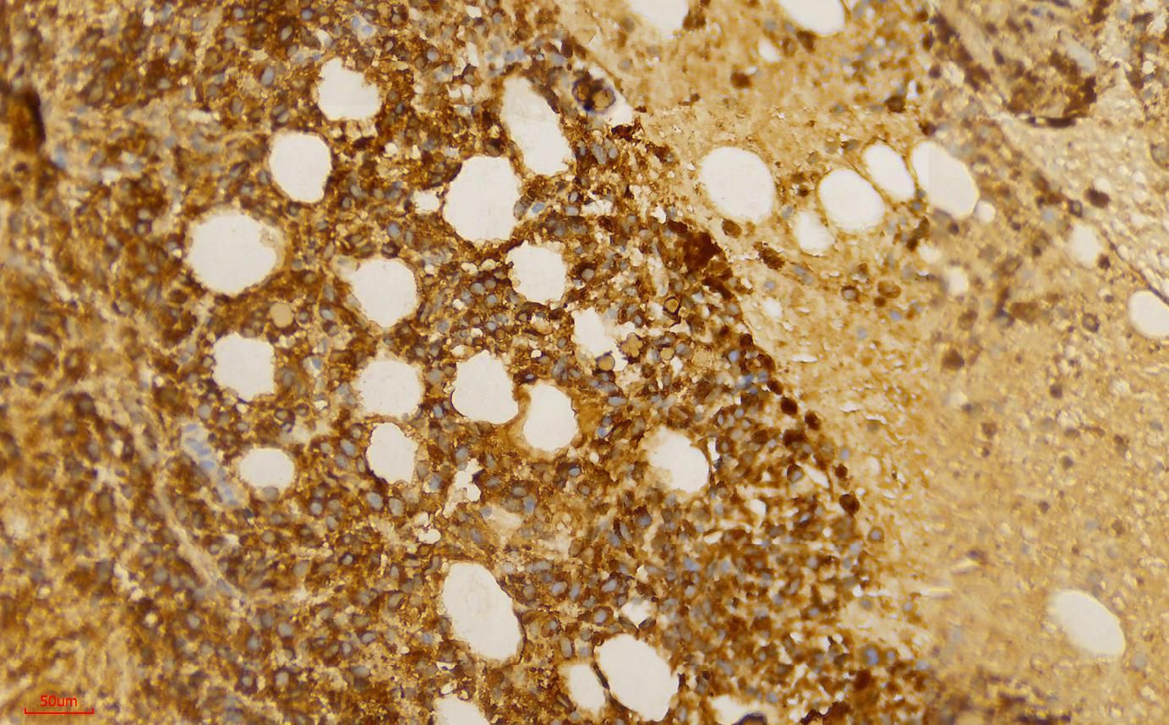
lambda

Slide 38
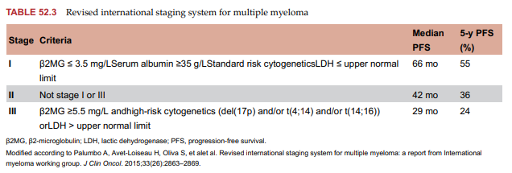
The International Consensus Classification of Myeloid and Lymphoid neoplasms

Slide 39
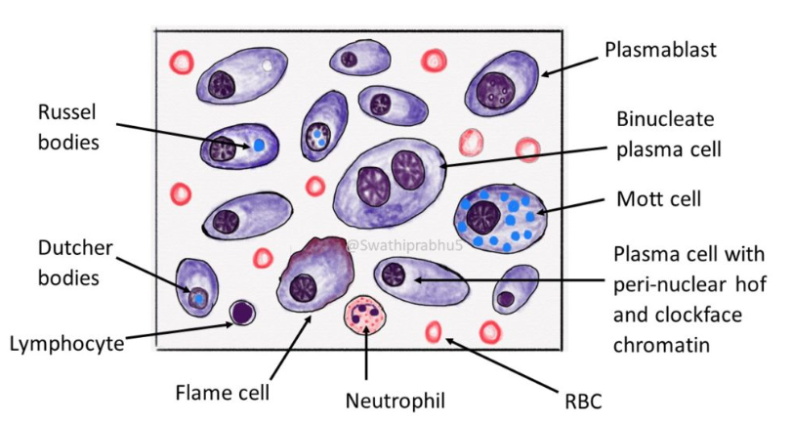

Slide 40
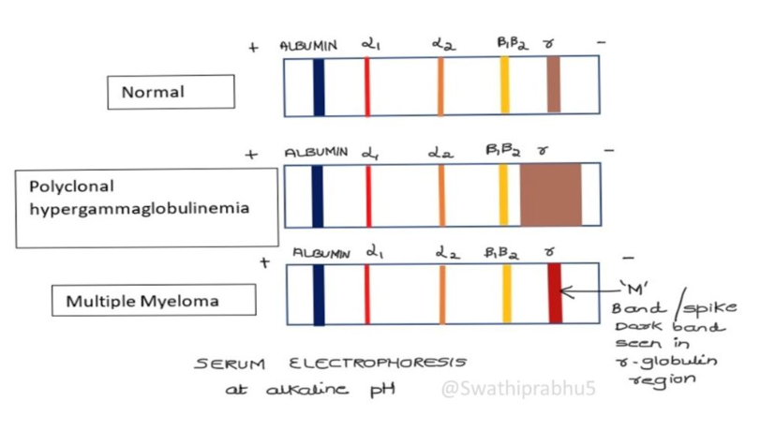

Slide 41
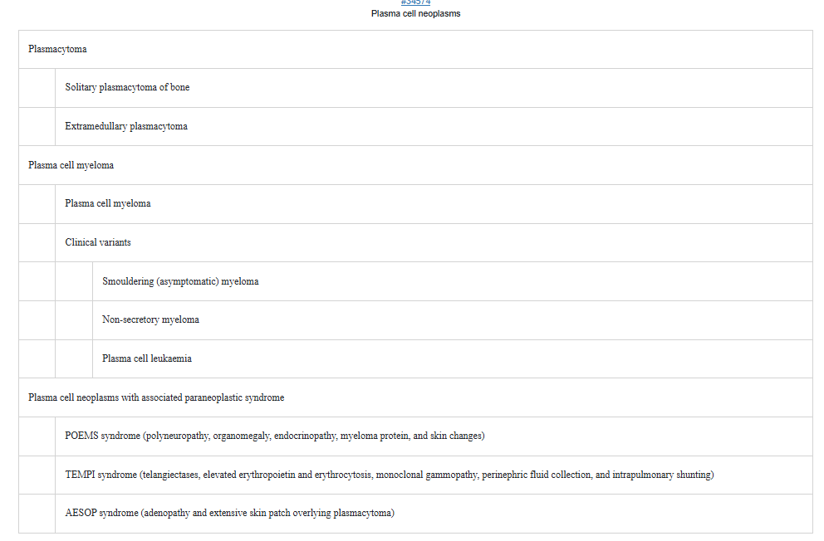

Slide 42
özet
Plazma hücrelerinin kemik iliği bazlı, multifokal neoplastik bir proliferasyonudur.
Genellikle serum ve/veya idrar monoklonal immünoglobulin (IG) ile ilişkili
İki yıl içinde endorgan hasarı ile karekterli
PCM/mm'nin klinik davranışı oldukça heterojendir.
Litik kemik lezyonu en sık görülen multipl miyelom ile ilişkili son organ hasarıdır
Hastaların yaklaşık% 97'sinde serum veya idrarda bir M proteini bulunur:% 50'de IgG; %20'de IGA; Hafif zincir
2021'de ABD'de teşhis edilen en yaygın 14. kanserdi ve tüm yeni kanser vakalarının yaklaşık% 1.8'ini temsil ediyor
nedeni bilinmemektedir, ancak genetik duyarlılık ve çevresel maruziyetlerin birleşik etkisi

Slide 43
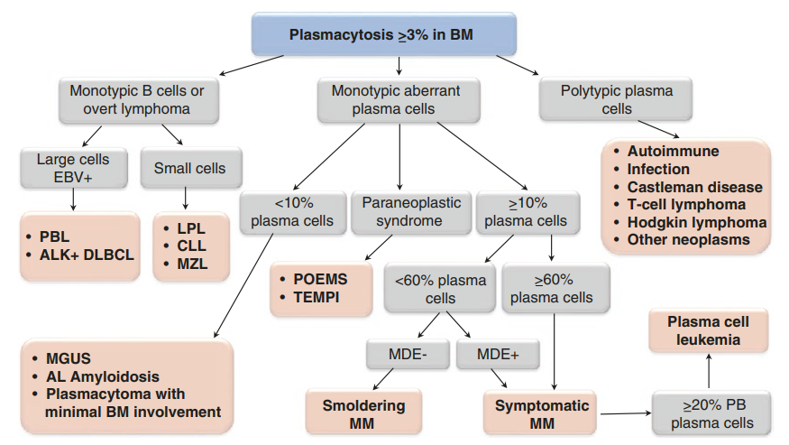

Slide 44
Dikkat
10'dan az plazma hücresi içeren yeni veya tedavi edilmemiş vakalar, monotipik oldukları gösterilse bile monoklonal gammopati kategorisine yerleştirilmelidir.
Klinik bilgi olmadan, bir kemik iliğindeki monoklonal plazma hücrelerinin artışı “plazma hücreli neoplazm” olarak teşhis edilebilir.
Nadir anaplastik veya sarkomatoid varyantların farkındalığı plazma hücreli miyelomlar önemlidir.
  Bu tür plazma hücreli miyelomlar yüksek dereceli sarkom, anaplastik karsinom veya lenfoma ile karışabilir
Reaktif plazma hücreleri hücre boyutunda farklılıklar gösterebilir.

Slide 45
Dikkat
Bazı MGUS vakaları, plazma hücreli miyelomlar ve hatta Reaktif plazmasitozlu vakalarda üzüm salkımına benzeyen immünoglobulin inklüzyon cisimcikleri görülebilir. Bunlar plazma hücreleri Mott hücreleri veya morula olarak adlandırılır.
Reaktif ve neoplastik plazma hücreleri tek bir inklüzyon içerebilir. sitoplazmada inklüzyon (Russell) veya çekirdek içinde (Dutcher-cisimciği olarak adlandırılan).
Serum veya idrarda tespit edilebilir M bileşeni bulunmayan nadir nonsekretuar plazma hücreli miyelom formları sorunlara neden olabilir. Bu nadir varyantlar çoğunlukla atipik morfoloji ve sıklıkla CD23 eksprese eden anormal immünofenotip ile birlikte

Slide 46
Dikkat
Plazma hücreli lösemi, plazma hücresinin nadir görülen bir çeşididir.
Ya daha önce tanı alan plazma hücreli miyelom (ikincil form) tanısı konmuş veya hastalığın ilk belirtisi (birincil form).
Bulgular kemik iliği aspirasyonu ve biyopsisi ile benzerlik göstermektedir. plazma hücreli lösemi olmaksızın plazma hücreli miyelomda bulunur;

